Slide 1
ВИЧ инфекция. Общая характеристика, эпидемиология, этиопатогенез, структурные и неструктурные гены ВИЧ, лабораторная диагностика
Notes:
Значение витамина D
Образование витамина D
Источники витамина D
Определение и рекомендуемые уровни витамина D
Гиповитаминоз D
Витамин D и кальций
Абсорбция
Риск переломов
Распространенность гиповитаминоза D
Низкая приверженность терапии

Slide 2
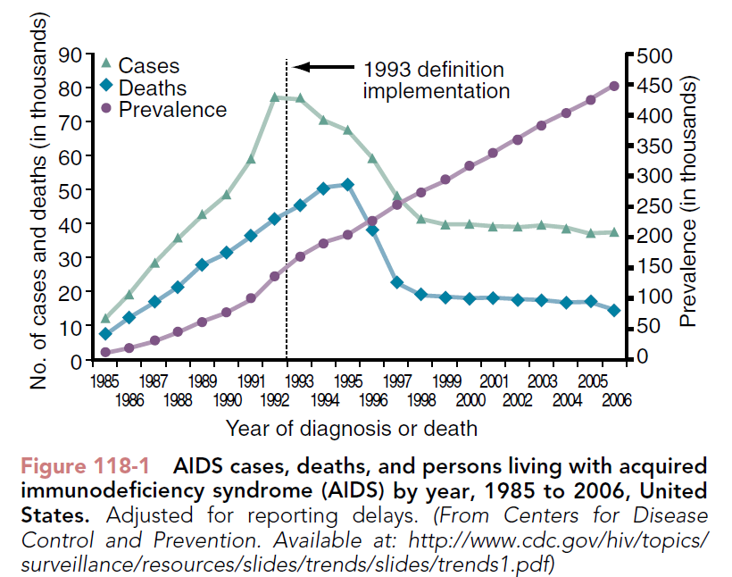
Notes:
Значение витамина D
Образование витамина D
Источники витамина D
Определение и рекомендуемые уровни витамина D
Гиповитаминоз D
Витамин D и кальций
Абсорбция
Риск переломов
Распространенность гиповитаминоза D
Низкая приверженность терапии

Slide 3
ВИЧ инфекция. Эпидемиологическая ситуация в России
В 2018 году, по данным Минздрава, в стране насчитывалось 896 075 ВИЧ-положительных лиц
В 2019-м показатель заболеваемости составил 64,5 на 100 тысяч населения, Россия вошла в первую пятёрку стран по скорости распространения инфекции.
Больше половины всех новых случаев ВИЧ-инфекции в Российской Федерации было зарегистрировано в 24 регионах: Кемеровская, Иркутская, Челябинская, Свердловская, Новосибирская — 124,9 области.
Общая выявляемость ВИЧ в РФ снизилась на 9 % по сравнению с 2018-м (было проведено 40 574 261 теста)

Slide 4
ВИЧ инфекция. Эпидемиологическая ситуация в Волгоградской области
В Волгоградской области на 1 ноября 2015 года зарегистрировано 11 629 ВИЧ-инфицированных больных.
Среди потребителей инъекционных наркотиков в Волгограде распространенность ВИЧ - до 3 %
Среди ВИЧ-инфицированных преобладают мужчины (63,6%).
Пути инфицирования:
Женщины - при гетеросексуальных контактах (в 76,2% случаев),
Мужчины - при внутривенном введении наркотиков (в 67,8% случаев).

Slide 5
ВИЧ инфекция. Определение.
ВИЧ-инфекция болезнь, вызванная вирусом иммунодефицита человека - антропонозное инфекционное хроническое заболевание, характеризующееся специфическим поражением иммунной системы, приводящим к медленному ее разрушению до формирования синдрома приобретенного иммунодефицита (СПИД), сопровождающегося развитием оппортунистических инфекций и вторичных злокачественных новообразований.

Slide 6
ВИЧ инфекция и СПИД
СПИД - состояние, развивающееся на фоне ВИЧ-инфекции и характеризующееся появлением одного или нескольких заболеваний, отнесенных к СПИД-индикаторным. СПИД является эпидемиологическим понятием и используется в целях эпидемиологического надзора за ВИЧ-инфекцией.

Slide 7
Факторы передачи ВИЧ-инфекции:
Источником ВИЧ-инфекции являются люди, инфицированные ВИЧ на любой стадии заболевания, в том числе в инкубационном периоде.
Факторы передачи ВИЧ инфекции:
кровь,
компоненты крови,
сперма,
вагинальное отделяемое,
грудное молоко.
ВИЧ-инфекция может передаваться при реализации как естественного, так и искусственного механизма передачи.

Slide 8
Естественный механизм передачи инфекции:
Контактный, который реализуется преимущественно при половых контактах (как при гомо-, так и гетеросексуальных) и при контакте слизистой или раневой поверхности с кровью.
Вертикальный (инфицирование ребенка от ВИЧ-инфицированной матери: во время беременности, в родах и при грудном вскармливании.)

Slide 9
Искусственный механизм передачи инфекции:
При немедицинских инвазивных процедурах - внутривенное введение наркотиков, нанесение татуировок, при проведении косметических, маникюрных и педикюрных процедур нестерильным инструментарием.
При инвазивных вмешательствах в ЛПО - при переливании крови, пересадке органов и тканей, использования донорской спермы, донорского грудного молока от ВИЧ-инфицированного донора, а также через медицинский инструментарий

Slide 10
Уязвимые группы населения
Потребители инъекционных наркотиков и их половые партнеры,
Коммерческие секс-работники и их клиенты,
Мужчины, имеющие секс с мужчинами.
Заключенные,
Беспризорные дети,
Лица, имеющие большое число половых партнеров,
Иигрирующие слои населения (водители-дальнобойщики, сезонные рабочие, в том числе иностранные граждане, работающие вахтовым методом и другие),
Люди, злоупотребляющие алкоголем и не инъекционными наркотиками, поскольку под воздействием психоактивных веществ они чаще практикуют более опасное сексуальное поведение.

Slide 11
Возбудитель ВИЧ
Вирус иммунодефицита человека - относится к подсемейству лентивирусов семейства ретровирусов.
Существует два типа вируса: ВИЧ-1 и ВИЧ-2.
Геном ВИЧ-2 имеет 30-60% гомологию с ВИЧ-1

Slide 12
ВИЧ-1 и ВИЧ-2
ВИЧ-1 - наиболее распространённый и патогенный вид.
ВИЧ-1 классифицируют на главную группу М и несколько побочных групп.
Группа М – причина более 90% ВИЧ инфекции
Группа О- Камерун (около 2% инфицированных)
Группа N –редкая группа
Группа P – описана у женщины Камерунского происхождения, сходна с вирусом горилл
Предполагается, что группы M, N, O, P образовались в результате независимых случаев передачи SIV от обезьяны к человеку, и последующей мутации вируса до ВИЧ
ВИЧ-2 близок к Т-лимфотропному вирусу мангабеев.
Имеется 6 групп ВИЧ2, из которых только группы А и В являются эпидемическими

Slide 13
Устойчивость возбудителя во внешней среде
Стабильность:
В высушенном состоянии жизнеспособен несколько часов
В биологических жидкостях – несколько дней
В замороженном состоянии – несколько лет
Чувствителен к:
Нагреванию 56 С 30 минут
При температуре 70-80 С вирус погибает через 10 минут
70% спирт инактивирует вирус через 1 минуту
Вирус уничтожают 0,5% гипохлорит натрия, 1% глутаровый альдегид, 6% перекись водорода, 5% раствор лизола, эфира или ацетона
Вирус мало чувствителен к УФО, ионизирующему излучению

Slide 14
Морфология возбудителя ВИЧ инфекции
Вирионы - сферические частицы диаметром 100−140 нм.
Вирусная частица имеет наружную фосфолипидную оболочку, включающую гликопротеины
Антигены ВИЧ-2 сходны с антигенами ВИЧ-1, но их молекулярные массы могут несколько отличаться.

Slide 15
Антигенная структура возбудителя ВИЧ инфекции
Геном вируса содержит 9 генов – 3 структурных и 6 регуляторных
Геном является изменчивой структурой за счет антигенного дрейфа
Существует ряд серологических вариантов вируса (A, B, C, D, E, F, G, H)

Slide 16
Патогенез ВИЧ инфекции
Гликопротеин gp41 - обеспечивает слияние вирусной оболочки и мембраны клетки-мишени
РНК вируса проникает в клетку, где на ее матрице с помощью обратной транскриптазы происходит синтез ДНК
ДНК встраивает в генотип с помощью интегразы
Синтезируются белки новой вирусной частицы

Slide 17
Иммунопатологические признаки ВИЧ инфекции
Дефицит Т лимфоцитов
Недостаточная активность системы комплемента
Недостаточность фагоцитоза
Гипергаммаглобулинемия
Образование иммунных комплексов
Антитела к лимфоцитам, что способствует еще большему их снижению

Slide 18
Клинические проявления ВИЧ инфекции

Slide 19
Инкубационный период
От момента заражения до появления клинической симптоматики или выработки антител - 2-3 недели, может затягиваться до 12 месяцев.
У инфицированного в инкубационном периоде антитела к ВИЧ не обнаруживаются - возрастает риск передачи от него инфекции во внутрибольничных очагах, в том числе при переливании крови и ее компонентов.

Slide 20
Острая ВИЧ-инфекция
У 30-50% инфицированных появляются симптомы острой ВИЧ-инфекции: лихорадка, лимфаденопатия, сыпь, миалгии или артралгии, диарея, головная боль, тошнота и рвота, увеличение печени и селезенки, неврологические симптомы.
Симптомы обычно проявляются на фоне высокой вирусной нагрузки.
В данном периоде возрастает частота обращаемости инфицированных в ЛПО; риск передачи инфекции - высокий, в связи с большим количеством вируса в крови.

Slide 21
Субклиническая стадия.
Продолжительность - 5-7 лет (от 1 до 8 лет, иногда более),
Клинические проявления кроме лимфоаденопатии отсутствуют.
Во время субклинического периода продолжается размножение ВИЧ и снижение количества CD4 лимфоцитов в крови.
Пациент является источником инфекции.

Slide 22
Стадия вторичных заболеваний
Нарастает иммунодефицит
Появляются вторичные заболевания (инфекционные и онкологические)
Первоначально – благоприятно протекающие поражения кожи и слизистых
Затем - органные и генерализованные поражения, приводящие к смерти пациента.

Slide 23
Основные осложнения ВИЧ инфекции
Микобактериозы (туберкулез)
Пневмоцистная пневмония
Цитомегаловирусная инфекция
Токсоплазмоз
Саркома Капоши

Slide 24
Лабораторная диагностика ВИЧ инфекции

Slide 25
Лабораторная диагностика ВИЧ
Основана на выявлении:
антител к ВИЧ (ИФА, иммуноблоттинг)
вирусных антигенов (ИФА)
выявлении провирусной ДНК ВИЧ и вирусной РНК ВИЧ

Slide 26
Алгоритм диагностики ВИЧ. 1 этап.
На первом этапе (скрининговая лаборатория).
Если получен положительный результат в ИФА, анализ проводится последовательно еще 2 раза (с той же сывороткой и в той же тест-системе).
Если получены два положительных результата из трех постановок в ИФА сыворотка считается первично-положительной и направляется в референс-лабораторию (Лаборатория диагностики ВИЧ-инфекции центра по профилактике и борьбе со СПИД) для дальнейшего исследования.

Slide 27
Алгоритм диагностики ВИЧ. 2 этап.
Проводится в референс-лаборатории.
Сыворотка повторно исследуется в ИФА во второй тест-системе другого производителя, отличающейся от первой по составу антигенов, антител или формату тестов, выбранной для подтверждения.
При получении отрицательного результата сыворотка повторно исследуется в третьей тест-системе другого производителя, отличающейся от первой и второй по составу антигенов, антител или формату тестов.
В случае получения отрицательного результата (во второй и третьей тест-системах) выдается заключение об отсутствии антител к ВИЧ.
При получении положительного результата (во второй и/или третьей тест-системе) сыворотку необходимо исследовать в иммунном или линейном блоте.
Результаты, полученные в подтверждающем тесте, интерпретируются как положительные, неопределенные и отрицательные.

Slide 28
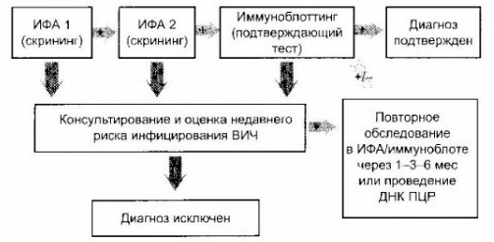
Алгоритм обследования пациентов на ВИЧ инфекцию

Slide 29
Ложноположительные и ложноотрицательные результаты на ВИЧ
Ложноположительные реакции
Аутоиммунные заболевания (системная красная волчанка) Возможны ложноположительные реакции на наличие антител к ВИЧ, в том числе и в реакции иммуноблоттинга.
Ложноотрицательные реакции
На поздних стадиях заболевания может теряться реактивность в отношении p25. Больные могут давать неопределенные результаты при исследовании в ИБ.

Slide 30
Вопросы?
Notes:
Значение витамина D
Образование витамина D
Источники витамина D
Определение и рекомендуемые уровни витамина D
Гиповитаминоз D
Витамин D и кальций
Абсорбция
Риск переломов
Распространенность гиповитаминоза D
Низкая приверженность терапии

